Slide 1
«ПАВІННЫ МЫ ТВАРЫЦЬ НА ГРУНЦЕ НОВЫМ СУЧАСНАЕ МАСТАЦТВА ДЛЯ ПРАЦОЎНЫХ!»

Slide 2
«Беларусізацыя.
Развіццё культуры, адукацыі
і навукі БССР у 1920-1930-я гг.
Беларуская літаратура
ў 20-30-я гг. XX ст.»

Slide 3
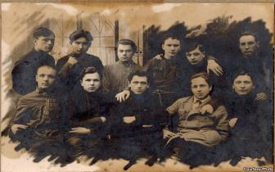
“МАЛАДНЯК”

Slide 4
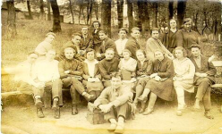
“МАЛАДНЯК”

Slide 5
Літаратурна-гістарычная гульня
“ПАЗНАЙКА”

Slide 6
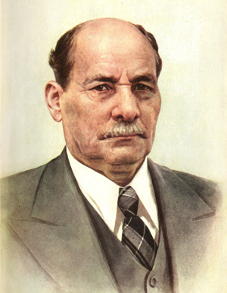

Slide 7
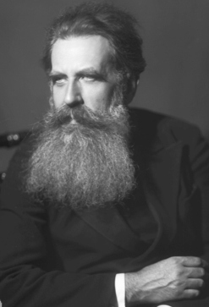

Slide 8
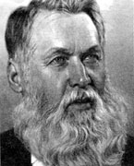

Slide 9
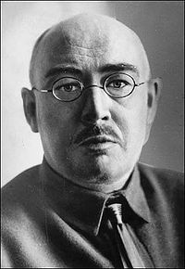

Slide 10
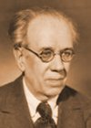

Slide 11
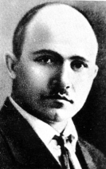

Slide 12
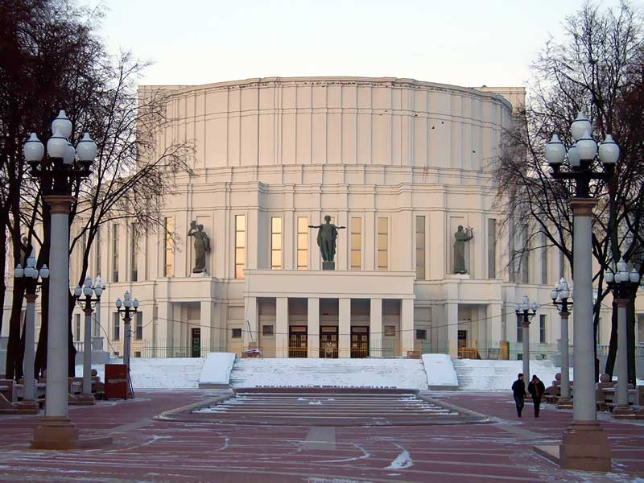

Slide 13
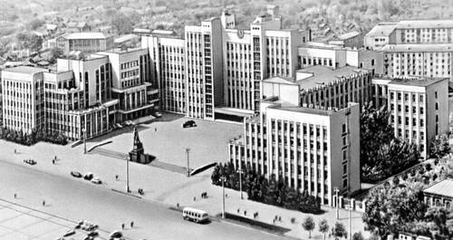

Slide 14
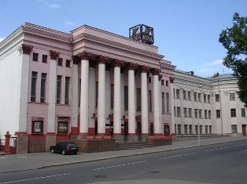

Slide 15
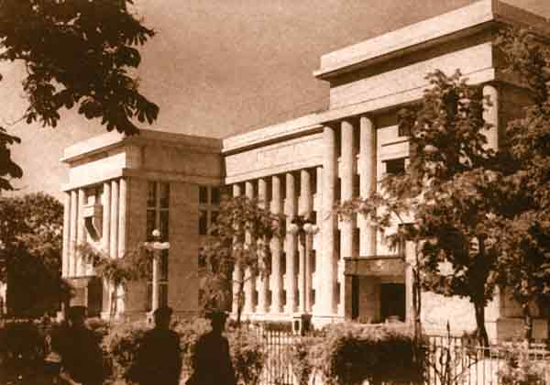

Slide 16
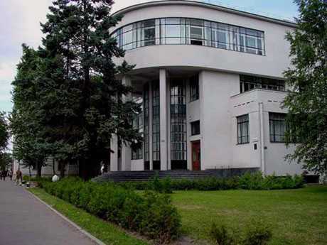

Slide 17
“Складзі кластар”
1 варынт (рад). Складзіце кластар па тэме “Беларуская літаратура ў 1920-1930-я гг.”
(падручнік “Беларуская літаратура 10 клас” ст .3-11)
2 варыянт (рад). Складзіце кластар па тэме “Тэтральнае і музыкальнае мастацтва ў к.1920-х – 1930-я гг.”
(падручнік “История Беларуси , 1917-1945 гг” ст. 92-93)
3 варыянт (рад). Складзіце кластар па тэме “Выяўленчае мастацтва, архітэктура і скульптура ў к.1920-х – 1930-я гг.”
(падручнік “История Беларуси, XIX - начало XXI в.”, ст. 93-95)

Slide 18
Пытанні да міні-віктарыны
1. Беларускі архітэктар. Па яго праекту былі пабудаваны Дом Чырвонай арміі, будынак Акадэміі навук БССР.
2. Беларускі кінарэжысёр. Аўтар карціны “Лясная быль”.
3. Аўтар “Першай гісторыі беларускай літаратуры”.
4. Якую назву атрымала ўстанова адукацыі БССР у выніку аб’яднання Горацкага сельскагаспадарчага інстытута і Мінскага інстытута сельскай і лясной гаспадаркі ў 1925 г.?
5. Якую назву атрымала таварыства, якое з 1926 г. займалася адукацыяй і асветай насельніцтва БССР

Slide 19
Адказы да міні-віктарыны
Беларускі архітэктар. Па яго праектах былі пабудаваны Дом Чырвонай арміі, будынак акадэміі навук БССР | Іосіф Лангбард
2. Беларускі кінарэжысёр. Аўтар карціны “Лясная быль” | ЮрыйТарыч
3. Аўтар “Першай гісторыі беларускай літаратуры” | Максім Гарэцкі
4. Якую назву атрымала ўстанова адукацыі БССР у выніку аб’яднання Горацкага сельскагаспадарчага інстытута і Мінскага інстытута сельскай і лясной гаспадаркі ў 1925 г.? | Беларуская дзяржаўная акадэмія сельскай гаспадаркі імя Кастрычніцкай рэвалюцыі
5. Якую назву атрымала таварыства, якое з 1926 г. займалася адукацыяй і асветай насельніцтва БССР? | “Прэч непісьменнасць”

Slide 20
Форма складання сінквейна
1 радок – 1 слова (назоўнік) – тэма
2 радок – 2 словы (прыметнікі) – апісанне тэмы
3 радок – 3 словы (дзеясловы)
4 радок – 4 слова (або больш), якія выражаюць адносіны да тэмы
5 радок – 1 слова, сінонім першаму ( на эмацыянальным узроўні)

Slide 21
«Беларусізацыя.
Развіццё культуры, адукацыі
і навукі БССР у 1920-1930-я гг.
Беларуская літаратура
ў 20-30-я гг. XX ст.»

